Slide 1
O ACORDO DA GREVE DE 2024
E OS IMPACTOS NO PCCTAE
Marcelo Rosa Pereira
Coordenador Jurídico e Relações de Trabalho da FASUBRA
Comissão de Supervisão da Carreia

Slide 2
Pequeno Histórico para a Reestruturação
Saudação e agradecimento
Hetero identificação
CONFASUBRA
Parâmetros
-Aprimoramento
-Manter princípios
-Incluir a todos: ativos e aposentados
-Propostas de curto, médio e longo prazo
Plenária 30/09 e 01/10
Proposta aprovada
-Mudança da Matriz
-Níveis de Capacitação
-Aceleração
-Manutenção das progressões
-Diminuição dos interstícios
Entrega da Proposta ao MGI
- Instalação da Mesa Específica e Temporária, outubro/2023
- Apresentação da Proposta da FASUBRA, novembro;2023
- Unificação da proposta com SINASEFE, dezembro/2023
- GT Aprimoramento CNSC/MIG
fevereiro/2023
- Greve da FASUBRA
março a junho de 2024

Slide 3
A proposta das Entidades Sindicais
Matriz
Lateralizada
3 Níveis de Classificação AB, CD e E
Desenvolvimento
Progressão por Mérito
Aceleração (7 níveis)
Remuneração
Piso – referência N. Class. E
Correlação – 40% AB e 60% CD
19 Padrões salarias por N.Class
Interstícios 12 meses
IQ – fim da correlação Indireta
RSC – instituição para todos os servidores
https://fasubra.org.br/geral/conheca-a-proposta-da-fasubra/

Slide 4
Reunião de Fevereiro de 2024
Proposta de Reestruturação
Desconhecimento do PCCTAE
Duas negativas: RSC e Reposicionamento dos Aposentados e Aposentadas
Recursos Orçamentários
Nada para 2024
Desconhecimento da Proposta das entidades
Nada específico para a reestruturação
Abertura para utilização dos 9% do reajuste linear na reestruturação

Slide 5
Resultado da Terceira Reunião da Mesa Específica e Temporária
Grupo de Trabalho
Lei 11.091/2005
CNSC
Bancada Institucional (MEC e Gestores)
Bancada Sindical (FASUBRA e SINASEFE)
Mesa Específica e Temporária
MGI

Slide 6
O Grupo de Trabalho
OBJETIVO
Elaborar estudos a fim de subsidiar o aprimoramento do Plano de Carreira dos Cargos Técnico-Administrativos em Educação (PCCTAE), instituído pela Lei nº 11.091,
de 12 de janeiro de 2005.
PERÍODO
7 a 28 de março de 2024
2 Núcleos Temáticos
Nivelamento sobre o PCCTAE
Histórico
Princípios e Diretrizes
Ingresso, princípio e desenvolvimento
Estrutura

Slide 7
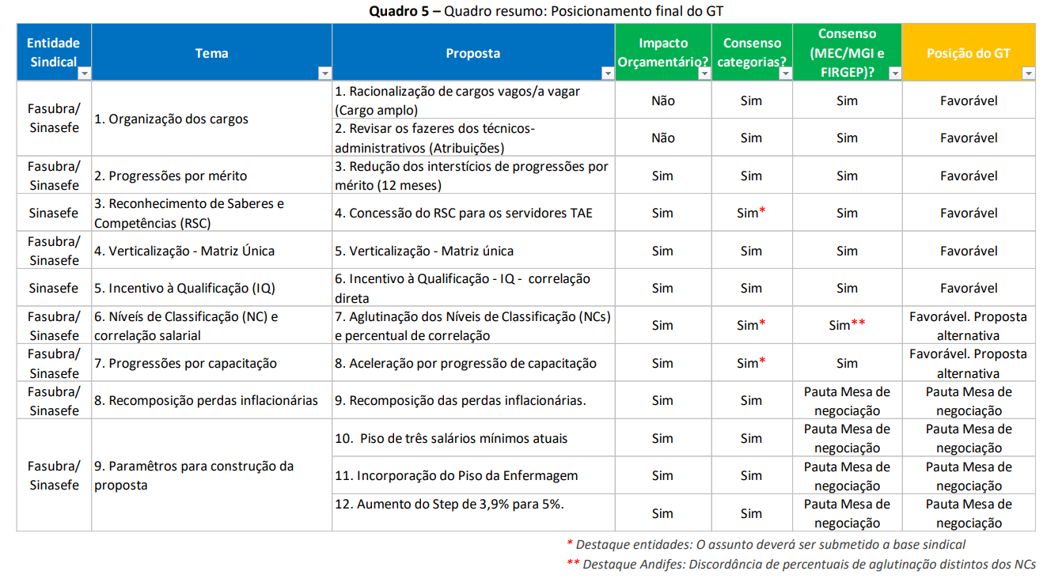
Posicionamento do GT Reestruturação

Slide 8
O TERMO DE ACORDO
Cláusula primeira – A reestruturação remuneratória dos servidores dos cargos Técnico-Administrativos em Educação se dará em duas parcelas, sendo a primeira, de 9%, em janeiro de 2025 e a segunda, de 5%, em abril de 2026, conforme Anexo.

Slide 9
O TERMO DE ACORDO
Cláusula segunda – Em janeiro de 2025, a carreira dos cargos Técnico-Administrativos em Educação assumirá a seguinte estrutura:
Verticalização da estrutura remuneratória dos cargos, com a unificação em matriz única com 19 padrões;
Diminuição do interstício necessário para a progressão por mérito profissional de 18 para 12 meses;
Tempo de desenvolvimento de 15 a 18 anos, até o final da carreira;

Slide 10
O TERMO DE ACORDO
Cláusula segunda –
d) Vencimento Básico de referência corresponderá ao valor do nível de classificação "E", com as seguintes correlações:
  "A" corresponderá a 36% do piso de referência;
  "B" corresponderá a 40% do piso de referência;
  "C" corresponderá a 50% do piso de referência; e
  "D" corresponderá a 61% do piso de referência.
e) Os steps serão elevados de 3,9% para 4% em janeiro de 2025 e para 4,1% em abril de 2026;

Slide 11
O TERMO DE ACORDO
Cláusula segunda –
f) A aceleração da progressão por capacitação se dará a cada 5 anos, e as regras de transição serão regulamentadas pela CNS/MEC; e
g) O Incentivo à Qualificação (IQ) relativo à Área de Conhecimento com Relação Indireta será extinto a contar de janeiro de 2025, sendo o servidor beneficiário do Incentivo enquadrado com mesmo valor da Área de Conhecimento com Relação Direta, sem efeitos retroativos.

Slide 12
O TERMO DE ACORDO
Cláusula terceira – A parcela complementar de que tratam os parágrafos 2º e 3º do art. 15 da Lei nº 11.091, de 12 de janeiro de 2005 (VBC), não será absorvida por força da implementação dos novos valores e estruturas remuneratórias.

Slide 13
O TERMO DE ACORDO
Cláusula quarta – O Reconhecimento de Saberes e Competências - RSC será implantado para a carreira dos Técnico-Administrativos em Educação a contar de abril de 2026 e será instituido Grupo de Trabalho coordenado pela CNS/MEC, com a participação das entidades sindicais representativas da categoria e representantes do Governo, para sua regulamentação, no prazo de até 180 dias, a partir da assinatura do presente Termo.

Slide 14
O TERMO DE ACORDO
Cláusula quinta – O Decreto nº 9.991/19 será revisado e alterado para que seja permitido que as IFE elaborem e executem seus planejamentos e planos específicos, com o retorno do plano de capacitação para as universidades e institutos, com prazo até dezembro de 2024, a partir da assinatura do presente Termo.
Cláusula sexta – Será promovida a racionalização de cargos vagos e a vagar (cargo amplo).

Slide 15
O TERMO DE ACORDO
Cláusula oitava – No período de agosto a dezembro de 2024 será criado GT no MGI, com a participação do MEC e das entidades sindicais, para análise e levantamento de impactos relativos ao contingente de servidores que permaneceram no PUCRCE e que desejam a reabertura de prazo para adesão ao PCCTAE. Em se constatando a viabilidade, a medida será implantada em 2025.

Slide 16
O TERMO DE ACORDO
Cláusula nona – O reposicionamento dos aposentados, por ocasião da criação do PCCTAE, e que foram enquadrados considerando o tempo de serviço público federal, será tratado em GT no MGI/MEC-CNS, com a participação das entidades representativas, para análise e levantamento de impacto, no período entre agosto e dezembro de 2024. Em se constatando a viabilidade, a medida será implantada em 2025.

Slide 17
O TERMO DE ACORDO
Cláusula décima – Implantação da “hora ficta” para os servidores dos hospitais universitários e dos demais servidores do RJU que trabalham em regime de plantão ou escala, no prazo de até 60 (sessenta) dias, a partir da assinatura do presente Termo.

Slide 18
O TERMO DE ACORDO
Cláusula décima primeira – A proposta de Institucionalização do plantão de 12 horas x 60 horas para servidores dos Hospitais Universitários e vigilantes que trabalham em regime de plantão ou escala, será objeto de tratamento em GT no MGI, com a participação das entidades representativas, no período de agosto a dezembro de 2024.

Slide 19
O TERMO DE ACORDO
Cláusula décima segunda – O presente Acordo se aplica aos aposentados, em conformidade com as regras que regem suas aposentadorias.

Slide 20
O TERMO DE ACORDO
Cláusula décima terceira – O Ministério da Educação - MEC, no âmbito de suas competências e atuação, promoverá estudos, no prazo de até 180 dias após a assinatura do presente Termo, e dará encaminhamento para implementação em 2025, por intermédio da Comissão Nacional de Supervisão - CNS/PCCTAE e da Mesa Setorial do MEC, às seguintes demandas:
afastamento para pós-graduação (extensão do art. 30 da Lei nº 12.772/2012);
revisão das condições para concessão dos adicionais de insalubridade e periculosidade;

Slide 21
O TERMO DE ACORDO
c) reconhecimento de cursos de pós-graduação no exterior observada as normas da Capes;
d) aproveitamento das disciplinas de graduação e pós-graduação para pleitear progressão por capacitação para todos os níveis de classificação e de cursos de aperfeiçoamento para fins de Incentivo à Qualificação;
e) racionalização dos cargos ocupados;
f) estabelecer processo de debate sobre a democratização nas IFE, com a participação ampla de

Slide 22
O TERMO DE ACORDO
c) reconhecimento de cursos de pós-graduação no exterior observada as normas da Capes;
d) aproveitamento das disciplinas de graduação e pós-graduação para pleitear progressão por capacitação para todos os níveis de classificação e de cursos de aperfeiçoamento para fins de Incentivo à Qualificação;
e) racionalização dos cargos ocupados;
f) estabelecer processo de debate sobre a democratização nas IFE, com a participação ampla de representação do governo e das entidades sindicas ANDIFES e CONIF;

Slide 23
O TERMO DE ACORDO
g) jornada de trabalho de 6 horas ininterruptas (30 horas);
h) carga horária das profissões regulamentadas;
f) concursos de Intérpretes de LIBRAS (Nível E), com aumento de vagas para esses cargos nas IFE e com condições igualitárias de trabalho na rede, com definição de novos concursos, a partir de estudos; e

Slide 24
O TERMO DE ACORDO
i) será promovida a revisão dos fazeres (atribuições), a partir dos estudos a serem realizados pela CNS/MEC, com prazo de até 180 dias, a partir da assinatura do presenta Termo.
Parágrafo único - Os temas que extrapolam a competência exclusiva do MEC serão encaminhados aos órgãos competentes, para estudo de viabilidade. Constatada a viabilidade, a medida será implementada em 2025.

Slide 25
O TERMO DE ACORDO
Cláusula décima quarta – A compensação de trabalho em decorrência da participação em movimento grevista observará aspectos qualitativos, com a reposição das atividades represadas e/ou do calendário acadêmico, conforme plano de trabalho a ser pactuado entre as entidades representativas da categoria e sua instituição.
Cláusula décima quinta – O presente Acordo não compromete o direito das entidades sindicais em apresentar outras pautas, não remuneratórias, nos foros adequados.

Slide 26
O TERMO DE ACORDO
Cláusula décima sexta – Cumpridos os trâmites internos no âmbito do Governo Federal, os termos do presente Acordo serão remetidos à apreciação das autoridades competentes para encaminhamento ao Congresso Nacional, por meio de Projeto de Lei.

Slide 27
Na CNSC/MEX
O trabalho foi iniciado em reunião nos dias 17 e 18 de Julho
Priorizar o PL de alteração da Lei 11.091/2005
Trabalhar a regulamentação por decretos ou portarias
Criados 3 Grupos de Trabalho:
  Cargos – Marcelo, Tônia e Vânia, Aida como assessoria
  Desenvolvimento – Marcelo, Cristina e Fatinha, Daniel como assessoria
  RSC – Agnaldo, Almiram e Rolando, Fernando como assessoria

Slide 28
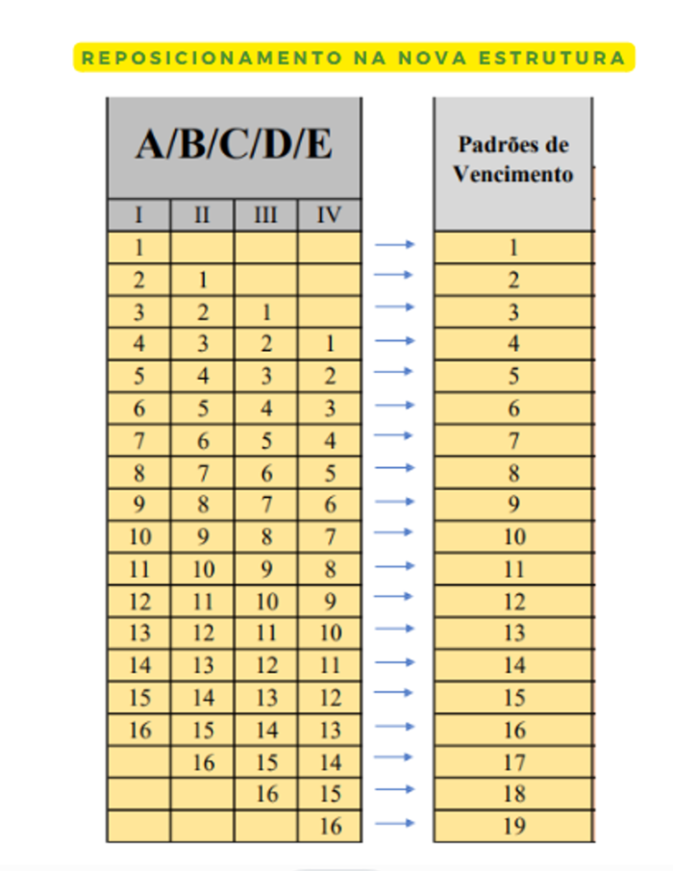
Reposicionamento

Slide 29
Nossa grande luta
Reestruturar conforme Termo de Acordo
Garantir todos os pontos que estão fora do Projeto de Lei
Conquistar Recursos para Recomposição orçamento e a democracia plena nas IFE.

